Slide 1
Notes:
1か月かかった，今回の企画に，様々な指摘を受けた，途中，4回生の大矢根さんがずっこけた，試行錯誤，どうぞお楽しみください。

Slide 2
Reversal Braves

Slide 3
コンセプト ：前 逆境に打ち勝った時の達成感
後 俺もこのゲームの主人公みたいに前を向いて人生を歩もう
ターゲット ：前 ゲームのストーリーを気にする人
後 自分の人生に絶望している人
ジャンル ：2D SRPG（シミュレーションRPG）
クリア時間：1ステージ20分×1～3
プラットホーム：PC
Notes:
概要，3dごめん，ターゲットよりストーリーから

Slide 4
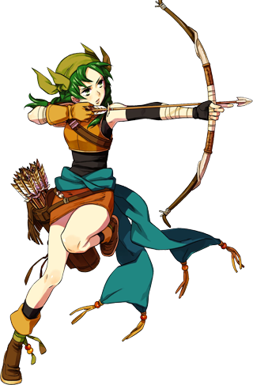
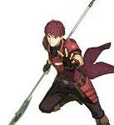
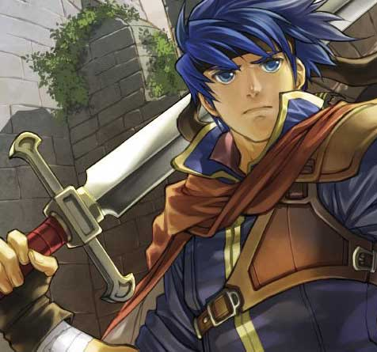
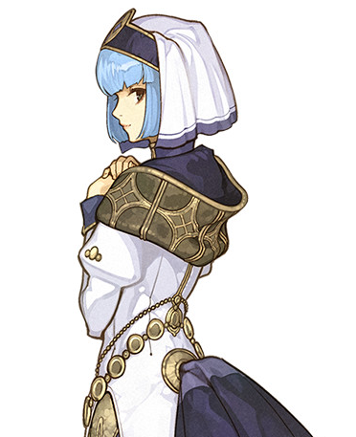
設定
プレイヤー：4人の味方キャラを操作
↑主人公 義に熱い芯が通った性格

Slide 5
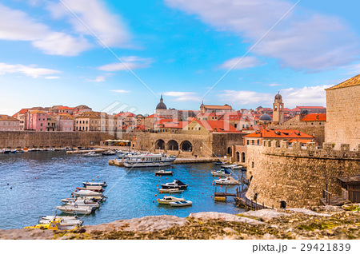
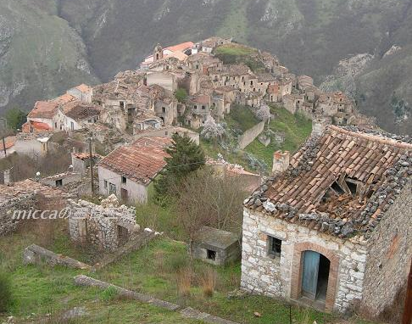
舞台
2つの村
豊かな港の村
貧しい山の村

Slide 6
あらすじ
経済格差
⇩
差別

Slide 7
あらすじ
代表
代表
経済格差是正の交渉
交渉決裂
⇩
戦争

Slide 8
あらすじ
攻めに行く
4人の村人（貧しい村で育った）

Slide 9




まともに戦って勝てるわけねえ！
VS
⇒作戦（戦略）がいる

Slide 10
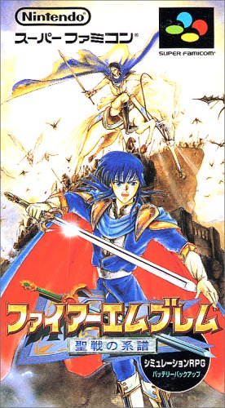


SRPG（シミュレーションRPG）

Slide 11
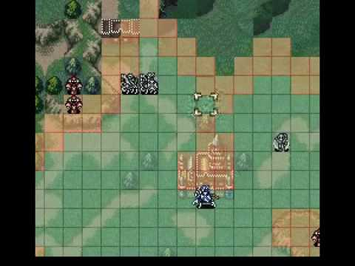
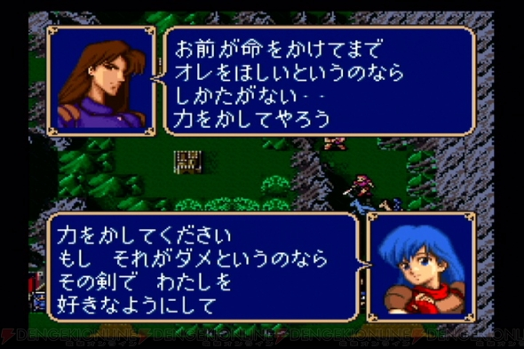
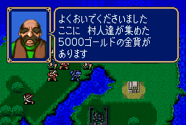
ゲームの流れ
一章
ストーリー
ストーリー
バトル

Slide 12
バトルマップ
味方
敵
Notes:
イメージを図にしてみました。

Slide 13
バトルマップ
味方
敵

Slide 14
バトルマップ
攻撃
回復
待機
味方
敵

Slide 15
マップ
味方
敵

Slide 16
このゲームの魅力

Slide 17
劣勢を覆し，勝利した達成感
味方
敵
障害物
Notes:
イメージを図にしてみました。

Slide 18
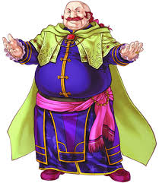
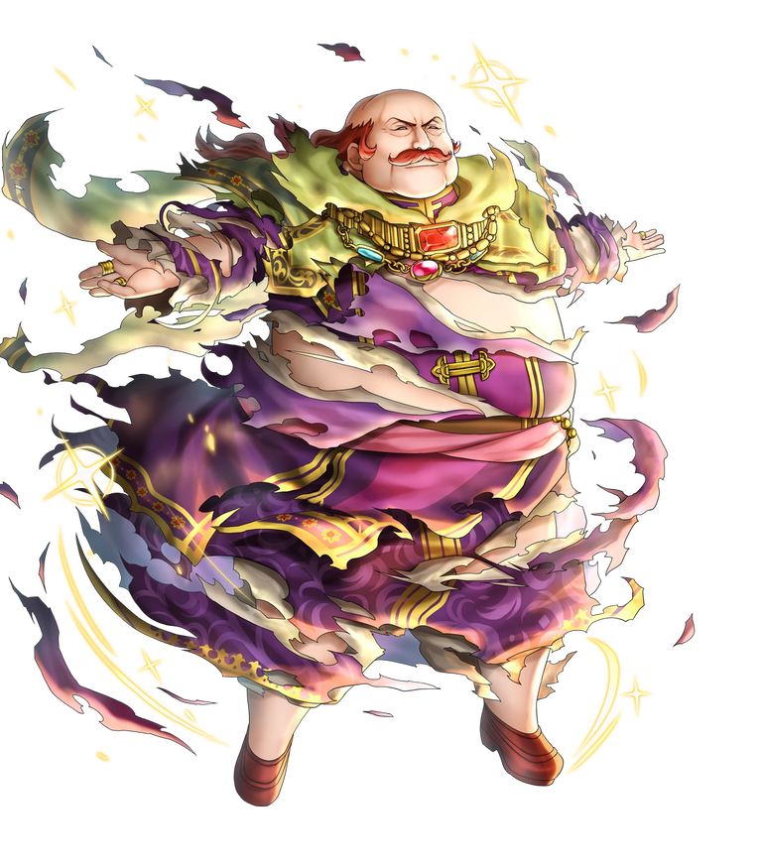
劣勢を覆し，勝利した達成感
VS
⇩
Notes:
イメージを図にしてみました。

Slide 19
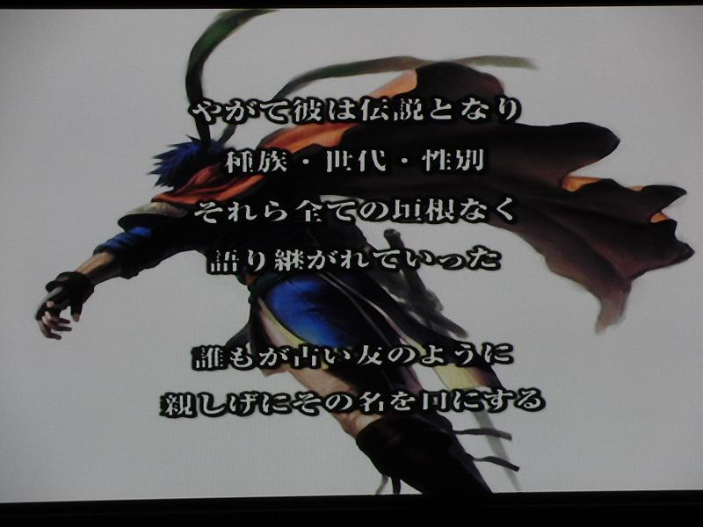
弱者が強者に勝つRPGを！

